Slide 1

YoutubeNLP
PROJET NLP
Brandon BORGES
Hugo DEMARET
Antoine DECROUEZ
Natane BENDAVID

Slide 2
SOMMAIRE
Problématique
Présentation du projet
Présentation technique
Démonstration
Limite

Slide 3
YoutubeNLP
Problématique
Identifier les commentaires pertinent ou non d’une vidéo Youtube

Slide 4
Presentation du projet
A quels utilisateurs le projet s’adresse-t-il ?
YoutubeNLP s’adresse aux Youtubeur et/ou videaste, manager
Via un site web, on transmet l’url de la vidéo youtube. Le moteur IA nous renvoie les commentaires classé par pertinent ou non pertinent

Slide 5
COMMENT SONT RECUPÉRÉES LES DONNÉES ?
YOUTUBE
A l’aide de nos scripts de connexion API, nous récupérons les données d’une vidéo passer a l’application.
Périmètre : Donnée au vidéo de type Tech
Volumétrie du dataset :
- 4000 commentaires:
- 2000 commentaires
- Data augmentation traduction Français->Anglais->Français (2000)

Slide 6
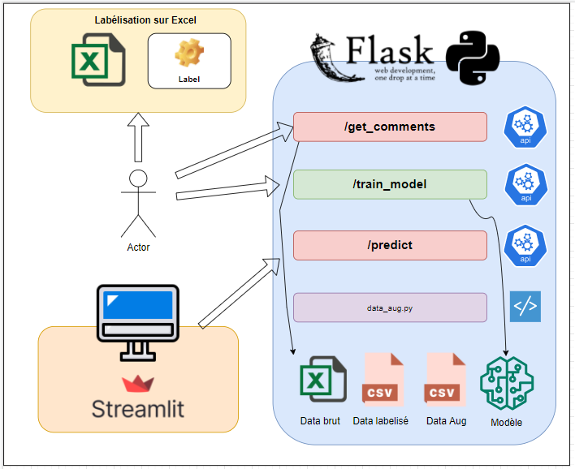
ARCHITECTURE

Slide 7
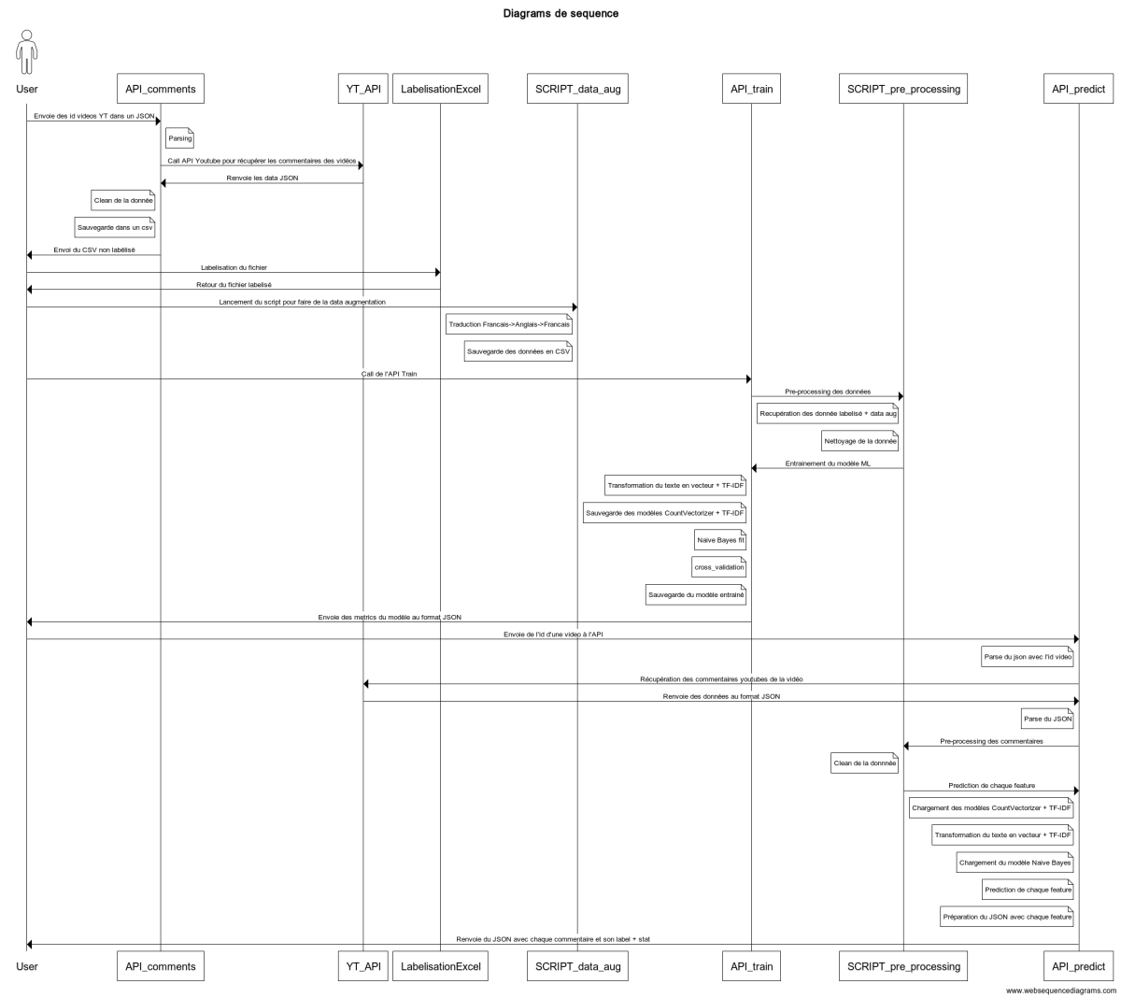
Presentation technique

Slide 8
DEMONSTRATION

Slide 9
Models et metrics
CountVectorizer
TfidfTransformer
Naive Bayes
Moyenne de 0,85 d’accuracy

Slide 10
Limite du projet
Notre modèle ne fonctionnerai pas correctement sur des vidéo non Tech
Si dans une vidéo Tech un Youtubeur demande au internaute de répondre à une question cela peut fausser l'interprétation du modèle

Slide 11
MERCI DE VOTRE ATTENTION

